Slide 1
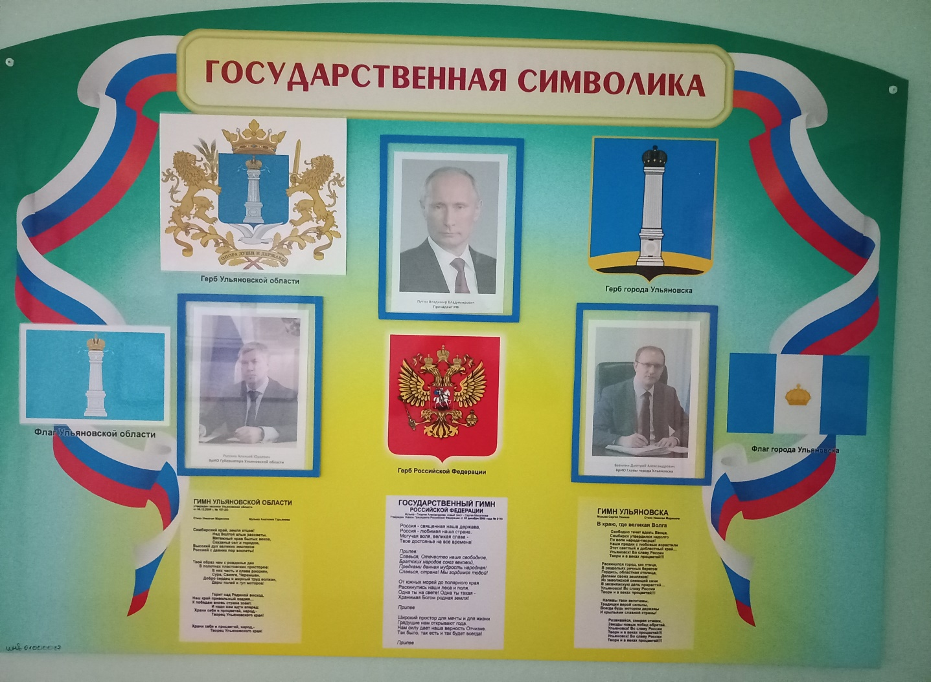
Нравственно-патриотический уголок как средство воспитания дошкольников.

Slide 2
ЗАДАЧИ ВОСПИТАТЕЛЯ В РАЗВИТИИ ПАТРИОТИЗМА
Патриотические уголки в детском саду помогают зародить и развивать это чувство. Основные направления работы воспитателя по патриотическому воспитанию: воспитать толерантное отношение к другим народам и людям различных национальностей; сформировать духовно-нравственное отношение ребенка к семье, стране, природе родного края; воспитать у дошкольника чувство собственного достоинства. Развитие у дошкольников чувств патриотизма, гражданственности может быть успешным только в том случае, если воспитатель детсада будет хорошо знать историю своего города, страны и сможет донести эти знания до ребенка.

Slide 3
ЦЕЛИ СОЗДАНИЯ ПАТРИОТИЧЕСКОГО УГОЛКА
Оформление патриотических уголков в детском саду, направленное на ознакомление детей с историей родного города, с государственными символами страны, с русскими народными промыслами, поможет педагогам в развитии у детей любви к Родине, к ее традициям и достижениям. Благодаря материалам, представленным к уголке, у детей развивается интерес и уважение к семье, труду людей, трудовым и гражданским подвигам известных людей города и страны.

Slide 4
ПРИНЦИПЫ ОРГАНИЗАЦИИ ПАТРИОТИЧЕСКОГО УГОЛКА.
1. Принцип информативности
2. Принцип стабильности и динамичности
3. Принцип открытости
4. Принцип вариативности
5. Принцип интеграции

Slide 5
ОБРАЗОВАТЕЛЬНЫЕ МАТЕРИАЛЫ ПАТРИОТИЧЕСКОГО УГОЛКА
1. Социально-нравственное воспитание
2. Ознакомление с малой Родиной
3. Приобщение к народной культуре
4. Ознакомление с Родным краем
5. Ознакомление с Родной страной

Slide 6
ГЛАВНЫЕ АТРИБУТЫ.
Основные атрибуты, которые должны содержать патриотические уголки в детском саду:
Фото или портрет президента России – размещается либо по центру уголка, либо слева.
Гимн
Герб
Флаг России

Slide 7
МЛАДШИЙ ДОШКОЛЬНЫЙ ВОЗРАСТ
Основная цель работы в младшем дошкольном возрасте - ознакомление с ближайшим окружением.
1.В уголке размещен материал по социально- нравственному воспитанию:
взрослые люди – родовые характеристики, профессии, действия, внешний вид - иллюстрации, тематические папки, дидактические игры;
Семья
2. Материал для знакомства детей с «малой родиной»
3.Материал по приобщению детей к истокам русской народной культуры
4.Художественная литература по фольклору (песни, потешки, сказки и т.д.)

Slide 8
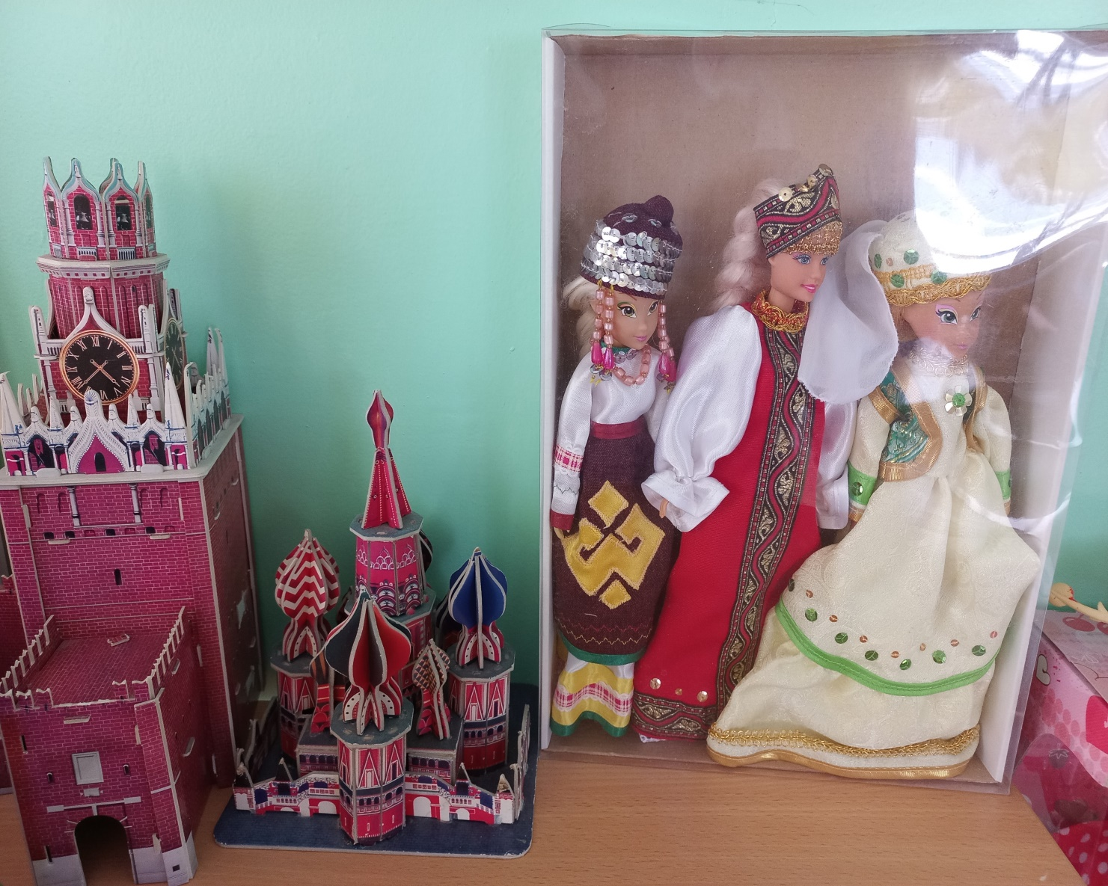

Slide 9
СРЕДНИЙ ДОШКОЛЬНЫЙ ВОЗРАСТ
Работа ведется по направлениям: моя семья, мой детский сад, мой город и его достопримечательности, знаменитые земляки, приобщение к истокам русской культуры.
1.В уголке пополняется материал по социально-нравственному воспитанию: семейные праздники и традиции, художественная литература нравственной тематики
2.Материал для знакомства детей с «малой родиной» - детским садом, близлежащими улицами, родным селом, его знаменитыми жителями, достопримечательностями, его транспортом, архитектурой, профессиями, характерными для жителей села. Сравнение понятий «город- село». Это могут быть фотоматериалы, иллюстрации, альбомы, подбор открыток, тематических папок, различные макеты- группы, детского сада или микрорайона, в котором расположен детский сад. Могут быть представлены материалы об истории возникновения города. Животный и растительный мир,
3.Материал по приобщению детей к истокам русской народной культуры – предметы старины, русские игрушки, предметы народного декоративно- прикладного искусства , различные макеты ( крестьянские избы, комнаты- горницы, крестьянского подворья), куклы в национальных костюмах, дидактические игры по теме.
4.Художественная литература по фольклору – сказки, песенки, пословицы, поговорки и т.д.
5.Элементы государственной символики – флаг, герб.
6.Элементы областной символики – флаг, герб.
7.Элементы муниципальной символики- флаг, герб промышленных предприятий.
8.Материал для ознакомления с защитниками Отечества- подбор иллюстраций, тематические папки.

Slide 10
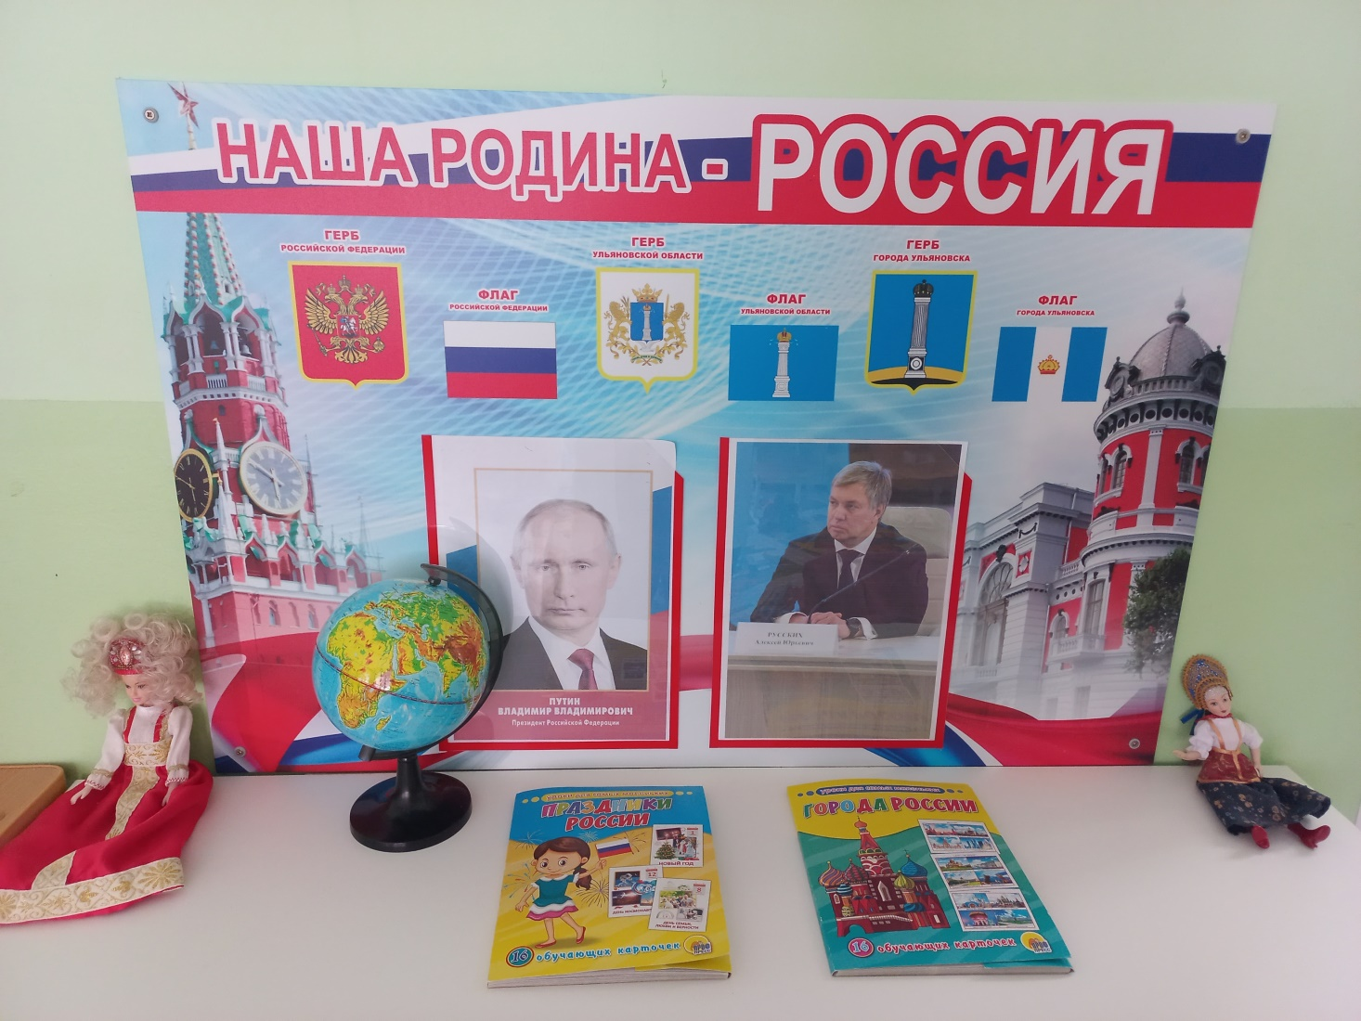

Slide 11
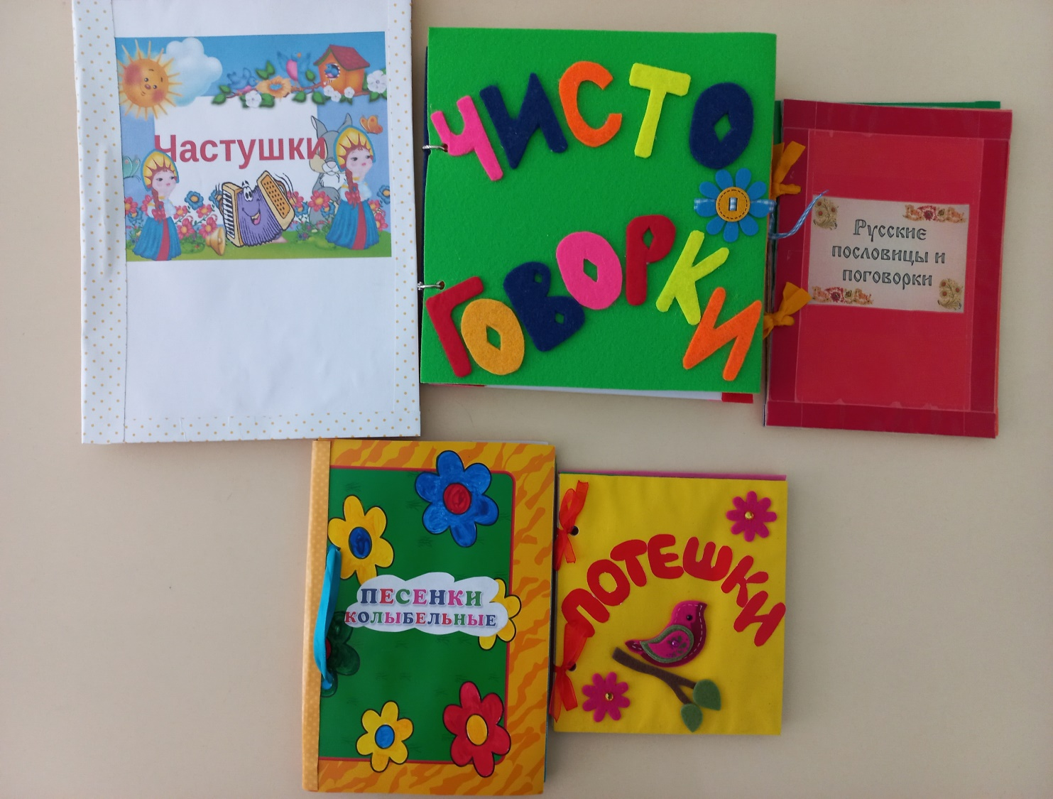

Slide 13
СПАСИБО ЗА ВНИМАНИЕ!

